Slide 1
Induction électromagnétique
AGREGATION 2019

Slide 2
Constatations expérimentales : bobine fixe
 | Lentement | Rapidement
Pôle Nord vers la bobine | Courant positif et faible | Courant positif et fort
Pôle Sud vers la bobine | Courant négatif et faible | Courant négatif et fort

Slide 3
Constatations expérimentales : aimant fixe
 | Lentement | Rapidement
Pôle Nord vers la bobine | Courant positif et faible | Courant positif et fort
Pôle Sud vers la bobine | Courant négatif et faible | Courant négatif et fort

Slide 4


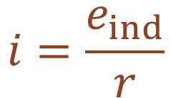


Force électromotrice induite
$$r$$
$$∙$$
$$\vec{S}$$
$$i=\frac{e_{ind}}{r}$$
$$e_{ind}$$

